Slide 1

Изучение законодательства
по защите персональных данных
Валюхов О.А.
Студент группы 161-331 Куратор проекта:
Михальский О.О.

Slide 2

Введение

Slide 3
Этапы работы над проектом
Окончание работы над оценкой соответствия;
Разбор трансграничной передачи персональных данных;
Анализ практик по реализации требований GDPR.

Slide 4
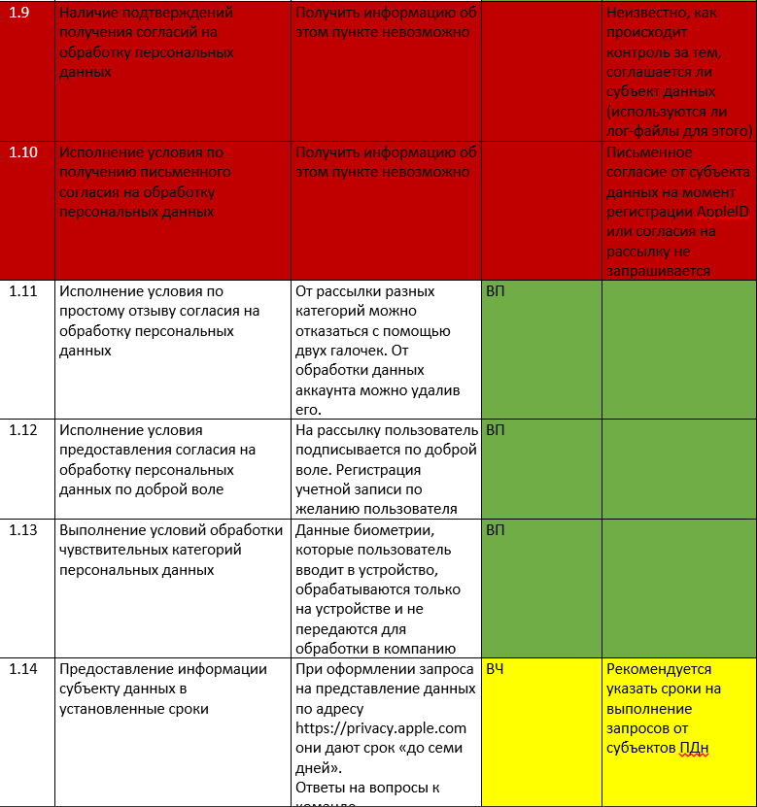
Окончание работы над оценкой соответствия

Slide 5
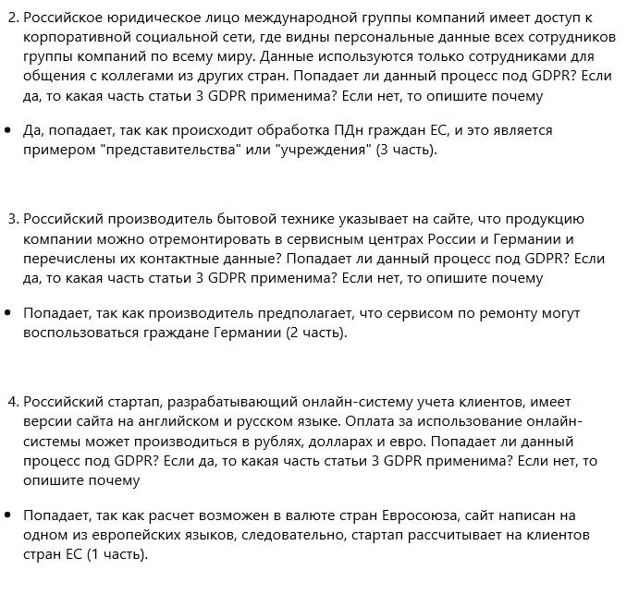
Разбор трансграничной передачи персональных данных

Slide 6
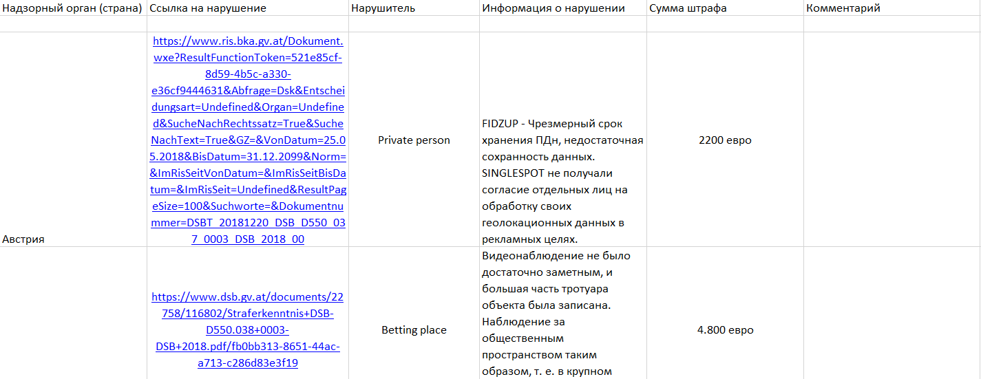
Анализ практик по реализации требований GDPR

Slide 7
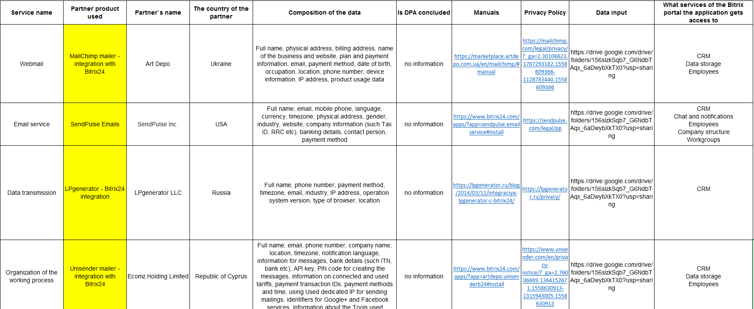
Анализ практик по реализации требований GDPR - 2

Slide 8

Дальнейшее развитие проекта

Slide 9

Валюхов О.А.
Студент группы 161-331

